Slide 1
Počítačové programování 2
Velký projekt - Kalkulačka

Slide 2
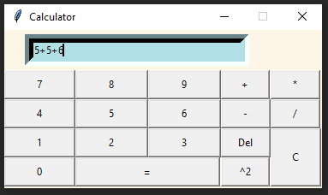
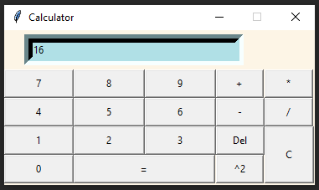
Kalkulačka
Jedná se o klasický typ kalkulačky se schopností pracovat se základními matematickými operacemi.

Slide 3
Program se skládá ze 3 základních částí
Konfigurace okna
Definice funkci
Definování tlačítek

Slide 4
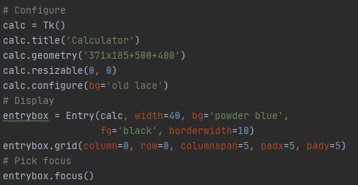
Konfigurace okna
Zde jsou nastaveny základní parametry toho jak bude kalkulačka vypadat.
Pro příklad je zde nastavení velikosti okna a místo kde na obrazovce se kalkulačka otevře (calc.geometry) nebo nemožnost měnit velikost uživatelem.
Je zde zahrnuto i nastavení displeje, které je ve formě Entryboxu.
Popřípadě nastavení fucusu.

Slide 5
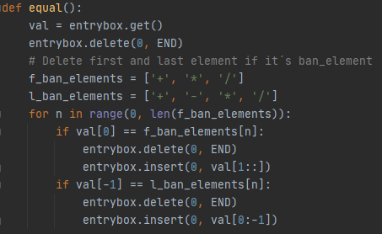
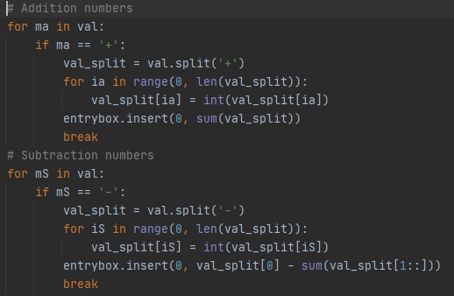
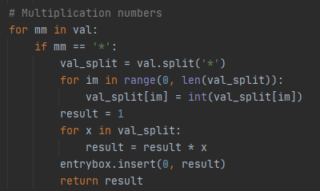
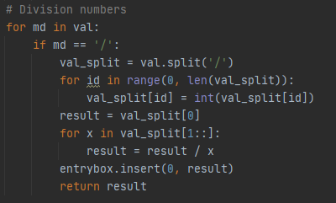
Definice funkcí
Velkou část veškerého dění zajišťuje tlačítko ,,rovná se” (=)
Zkontroluje první a poslední element, jestli se jedná o číslici, když ne odstraní je. (Jeden klik odstraní pouze jeden element).
Dále projede vložená data ve formátu str, kde hledá znaménko, které ho „pustí“ dále.
Sčítání, odčítání, násobení i dělení má stejný první postup, kde z dat odstraní znaménko a převede položky na int typ.
Sčítání už jen sečte položky listu.
Odčítání odečte vše od prvního hodnoty
Násobení postupně násobí jednotlivé položky, u dělení je to stejné.

Slide 6
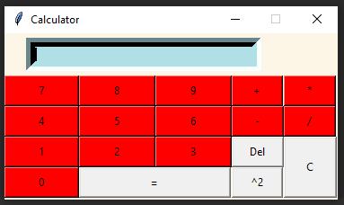
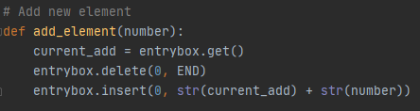
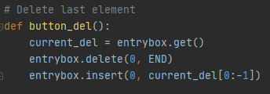
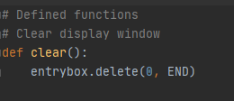
Definice funkcí
Zadávat elementy lze, jak pomocí tlačítek, tak i klávesnicí.
Každé tlačítko, zde zvýrazněno, přidá do okna další element.
Funkce smaže okno a zapíše proměnnou s novou hodnotou.
Tlačítko C smaže celé vstupní okno, ale Del pouze poslední hodnotu.
Kalkulačku se mi nepodařilo naprogramovat, tak aby mohla zpracovat více matematických operací zároveň.

Slide 7
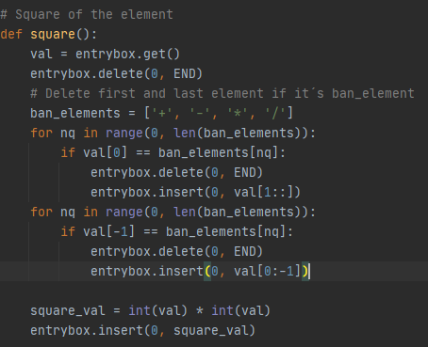
Definice funkcí
Funkce square uloží neznámou do proměnné a smaže vstupní okno.
Projde neznámou, kde na začátku a na konci odstraní vybrané symboly.
Nakonec neznámou hodnotu vynásobí toutéž hodnotou.

Slide 8
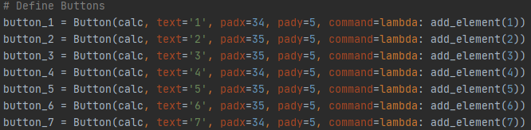
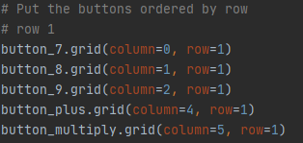
Definování tlačítek
Zde jsou definovány tlačítka, kde jsou uvedeny zobrazené symboly, rozměry a funkce, které k tlačítku patří.
Na obrázku níže je znázorněn část kódu, které popisuje umístění funkčních tlačítek.
Př.: button_7.grid(column=0, row=1)
Nastaví tlačítko 7 na nultý sloupec prvního řádku.

Slide 9
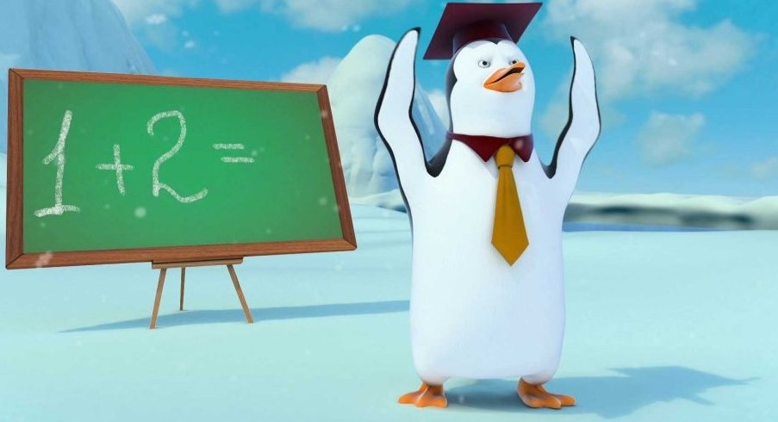
Děkuji za pozornost

